Slide 1
Филологическая секция проект тема:«Сказка – ложь, да в ней намек – добрым молодцам урок»
выполнила
обучающаяся
МАОУ СОШ № 48
5 «Б» класса
Никандрова Мария
Научный руководитель
Рыжова Елена Владимировна

Slide 2
Гипотеза:
знания сказок теряются с возрастом, поэтому младшие школьники знают сказочные произведения более подробно, лучше помнят их авторство и содержание.

Slide 3
Цель: создать условия, при которых знания сказочных произведений потребовались бы ребятам различных возрастов на практике.
Задачи: 1. Разработать викторину с интересными вопросами по различным сказочным произведениям. 2. Провести викторину – соревнование между пятыми, десятым и одиннадцатым классами. 3. Проанализировать результаты и сделать выводы.

Slide 4
Типы вопросов для викторины:
Общие вопросы на знание сказок: «назови автора», «вспомни ученых-филологов»;
Вопросы на соответствие: «из каких сказок предметы и герои», «реши пример: герой + предмет + сказка»
Вопросы на знание текста: «верни сказкам названия», «выбери соответствующее слово»;
Вопросы на вдумчивое чтение: «определи волшебный предмет или существо», «согласен или не согласен с утверждением».

Slide 5
Использованные в викторине сказки:
«Колобок» русская народная сказка
«Крошечка Хаврошечка» русская народная сказка
«О попе и его работнике Балде» А.С.Пушкина
«Спящая красавица» Ш. Перро
«Бременские музыканты» бр. Гримм
«Русалочка» Г. Х. Андерсена
«Конек-Горбунок» П. П. Ершова
«Сказка о золотой рыбке» А.С.Пушкина
«Сказка о мертвой царевне и семи богатырях» А.С.Пушкина

Slide 6
Использованные в викторине сказки:
«Мальчик с пальчик» русская народная сказка
«Принцесса на горошине» Г. Х. Андерсена
«Гуси-лебеди» русская народная сказка
«Аленький цветочек» С. Аксакова
«Руслан и Людмила» А.С.Пушкина
«Снежная королева» Г. Х. Андерсена
«Мойдодыр» К. И. Чуковского
«Приключения Пиноккио» К. Коллоди
«Госпожа метелица» бр. Гримм
«Кот в сапогах» Ш. Перро
«Царевна лягушка» русская народная сказка

Slide 7
Использованные в викторине сказки:
«По щучьему велению» русская народная сказка
«Иван-царевич и Серый Волк» русская народная
«Петушок золотой гребешок» русская народная сказка
«Курочка Ряба» русская народная сказка
«Маша и медведь» русская народная сказка
«Волк и семеро козлят» русская народная сказка
«Петушок и бобовое зернышко» русская народная сказка
«Каша из топора» русская народная сказка
«Сестрица Аленушка и братец Иванушка» русская народная
«Лиса и волк» русская народная сказка
«Заюшкина избушка» русская народная сказка
«Лампа Алладина» сказка народов востока
«Волшебник Изумрудного города» А. М. Волкова
«Огниво» Г. Х. Андерсена

Slide 8
Результаты викторины в 5 «Б»
Вывод: сказки фольклорные и авторские ребята знают плохо

Slide 9
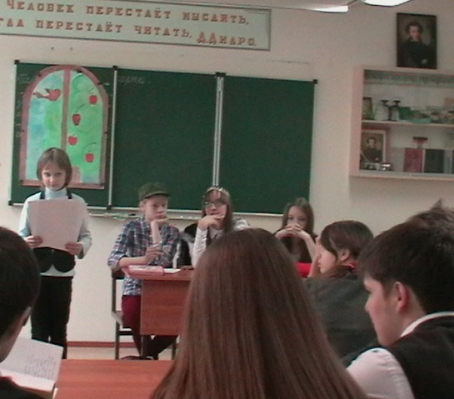
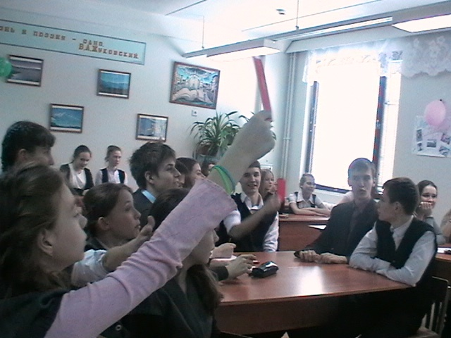
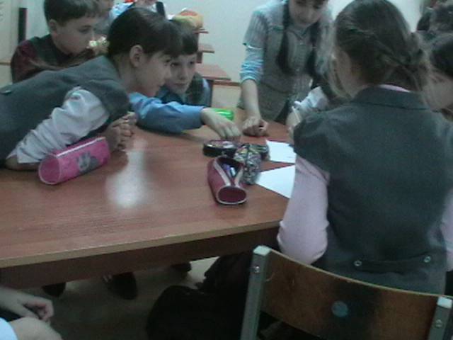
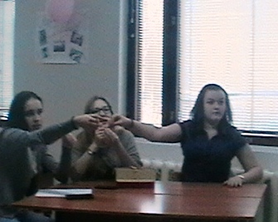

Slide 10
Результаты викторины-соревнования
Вывод: ученики старших классов и пятиклассники одинаково плохо знают сказки.

Slide 11
Вывод:
Гипотеза не подтвердилась: сказки одинаково плохо знают все возрастные категории опрошенных.

Slide 12
Вывод: большинство считают сказки актуальными, но читают недостаточно

Slide 13
Сказки поучительны, познавательны и интересны в любом возрасте!

